Slide 1
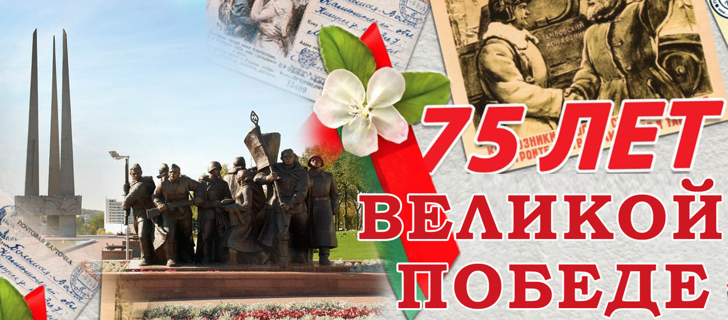
75 лет ВЕЛИКОЙ ПОБЕДЕ
Выполнила: Петрова Марина Леонидовна учитель истории
МОУ СОШ №42 пгт. Шерловая гора

Slide 2
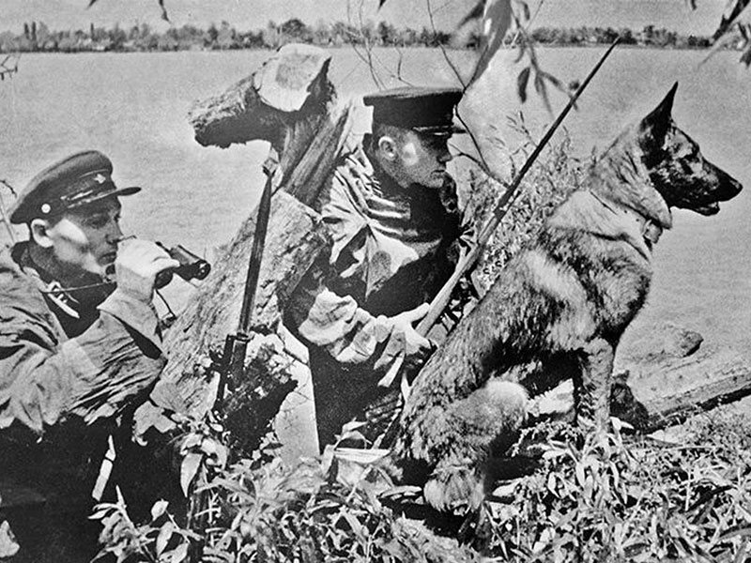
Утром 22 июня 1941 года наши пограничники первыми встретили натиск гитлеровских войск

Slide 3
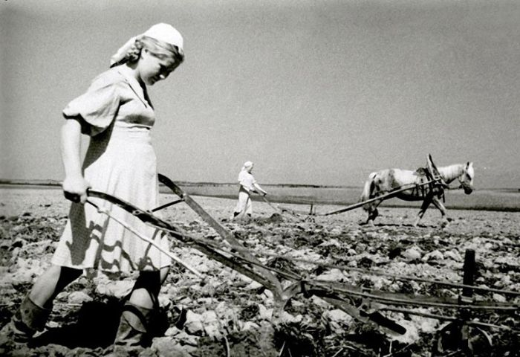
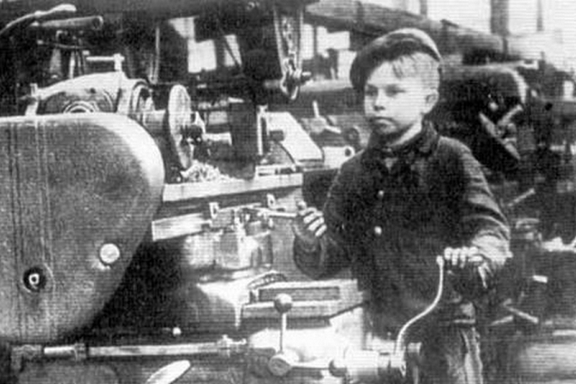
«Всё для фронта!
Всё для победы!»
Женщины и дети заменили в поле и у станков ушедших на войну мужчин.
Только в 1941 г. из западных областей СССР было эвакуировано 2593 промышленных предприятия.

Slide 4
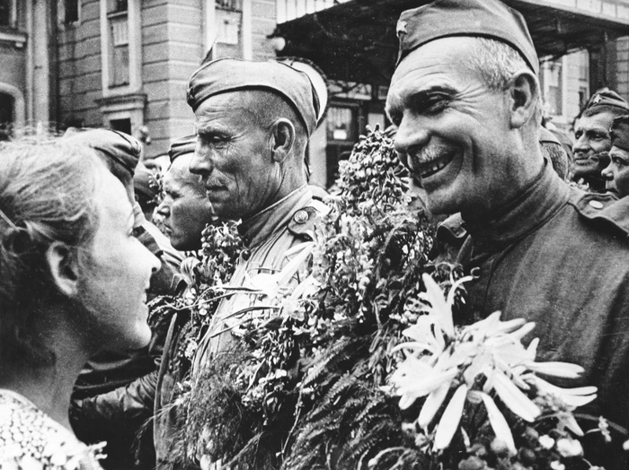
Освобождение территории СССР и стран Восточной Европы
В результате летне-осенней кампании 1944 г. освобождены Белоруссия, Украина и Прибалтика.
В марте-мае 1945 г. освобождены Варшава, Будапешт, Вена, Белград, Бухарест, Прага, взят Кёнигсберг.

Slide 5
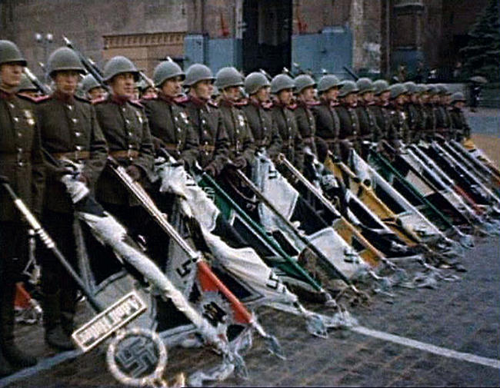
Цена и значение
Победы
Великая Отечественная война – главное событие Отечественной истории XX века.
Она продолжалась 1418 дней, её жертвами стали 26,6 млн чел., СССР потерял 1/3 часть своего национального богатства.
СССР отразил самое масштабное военное вторжение в истории, доказал своё право на существование и нанёс решительное поражение фашизму.

Slide 6
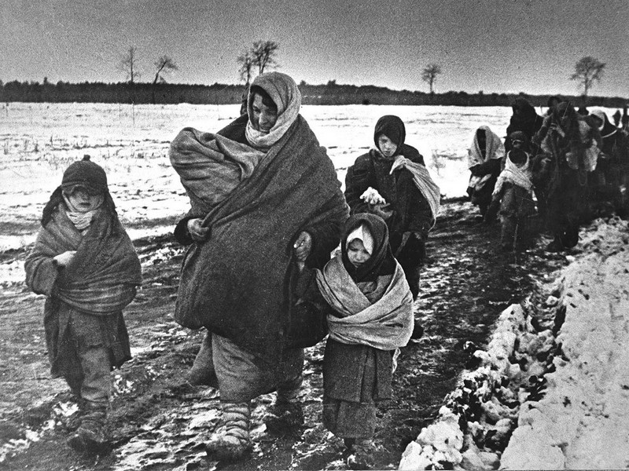
Общие людские потери СССР в ходе войны составили 26,6 млн. человек. Из них более 8,7 млн. погибли на полях сражений, 7,42 млн. человек были истреблены нацистами на оккупированных территориях, более 4 млн. погибли от жестоких условий оккупационного режима.

Slide 7
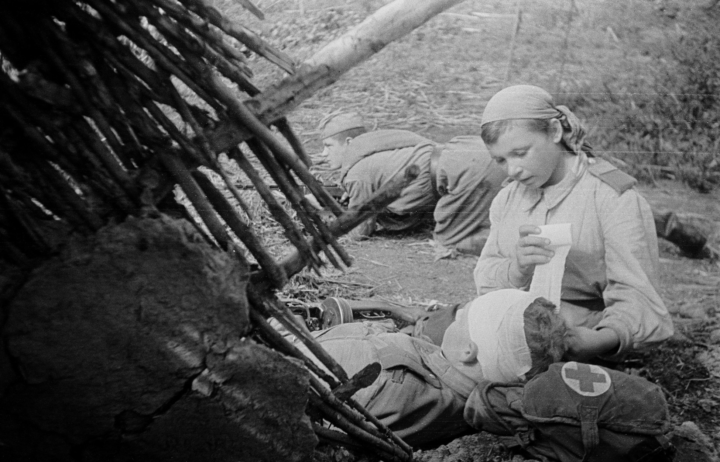
5,27 млн. человек были угнаны на каторжные работы в Германию. Из них вернулись на родину чуть больше половины - 2,65 млн. человек, 450 тысяч эмигрировали, 2,16 млн. человек погибли и умерли в плену.

Slide 8
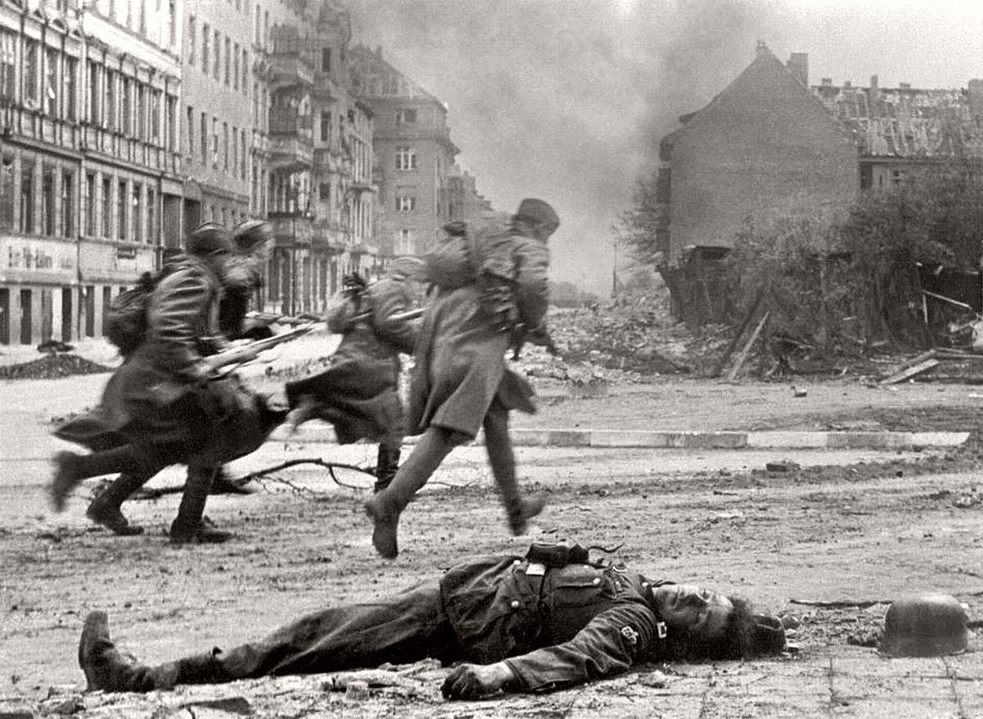
Каждый день войны стоил жизни более чем 18 - ти тысячам человек. Это 782 человека ежечасно, 13 человек ежеминутно.

